Slide 1
Спряжение глагола
Выполнил
ученик 7 класса
Дровянников Александр

Slide 2
Вспомним изученное
1. Что такое глагол?
2. На какие вопросы он отвечает?
3. Сколько времён у глагола и что ты о них знаешь?

Slide 3
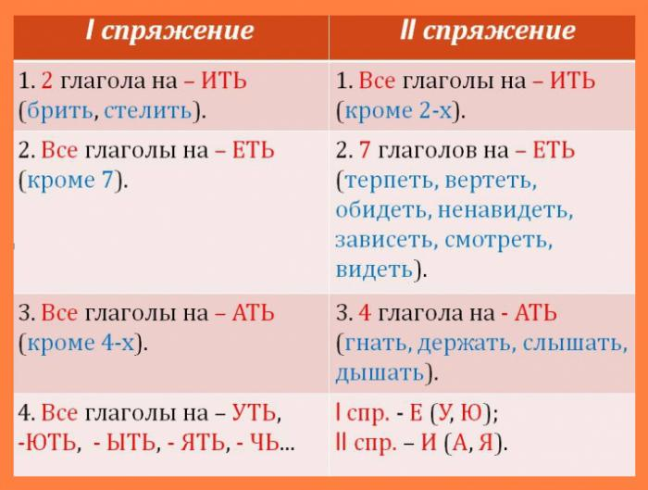
спряжение
Спряже́ние — изменение глаголов по наклонениям, временам, числам, лицам и родам.

Slide 4
Применим полученное знание
Определите правильное спряжение глаголов.
Бежать, петь, зависеть, хотеть, бороться, выигрывать, ненавидеть, шелестеть, посадить, сушить держать геройствовать.
1-е спр. 2-е спр.
проверим

Slide 5
Правильное распределение
Определите правильное спряжение глаголов.
1-е спр. 2-е спр.
Бежать зависеть
петь ненавидеть
хотеть посадить
бороться сушить
выигрывать держать
шелестеть
геройствовать

Slide 6
2.Найдите ошибки в определении спряжения.
2-е спр. 1-е спр. 1-е спр. 1-е спр. 1-е спр.
Посадим, баранитесь, смотреть, кушать, сушить,
1-е спр. 2-е спр. 2-е спр. 2-е спр. 1-е спр.
обмануть, перенести, светишься, упрямишься, кидаешь,
2-е спр. 1-е спр. 2-е спр.
приманиваешь, лают, свистят.
проверка

Slide 7
2.Найдите ошибки в определении спряжения.
2-е спр. 2-е спр. 1-е спр. 1-е спр. 2-е спр.
Посадим, баранитесь, смотреть, кушать, сушить,
1-е спр. 2-е спр. 2-е спр. 2-е спр. 1-е спр.
обмануть, перенести, светишься, упрямишься, кидаешь,
1-е спр. 1-е спр. 1-е спр.
приманиваешь, лают, свистят.

Slide 8
Вопросы по изученной теме
Что такое спряжение?
Как оно образуется у 1-го спряжения, как у 2-го?
Какие слова исключения у 2-го спряжения? какие у 1-го спряжения?
Что вы усвоили на этом уроке?

Slide 9
Благодарим за внимание!

